Slide 1
Związek Banków Polskich
Ассоциация польских банков
Польский банковский сектор в 2012 г.
Мечислав Грошэк
Заместитель Председателя Правления
Ассоциация польских банков
<номер><номер>
Notes:
<номер><номер>

Slide 2
Некоторые факты о Польше
Общая площадь: 312.685 кв. км 5-ое по величине государство в ЕС (после Франции, Великобритании, Испании и Германии).
Население: 38,13 млн. 6-ое место в ЕС (после Германии, Франции, Великобритании, Италии, Испании).
Общий ВВП в 2011 г.: ок. 1.523 млд. PLN = ок. 445,7 млд. USD GDP: +4,3% (2011 г.) 6-е место в ЕС по экономическим показателям
ВВП на душу населения (ППС) 65% (среднего значения для ЕС-27) (2011 г.)
Безработица: 10,1% (09 -2012 г.)
Инфляция: 3,4% ( 10- 2012 г.)
<номер><номер>
Notes:
<номер><номер>

Slide 3
Инфляция в Польше в 2004-2012 гг.
<номер><номер>

Slide 4
Польский и немецкий ВВП
<номер><номер>

Slide 5
Банки в Польше в 2012 г.
Государственный банк: 1
Банки, действующие, как акционерное общество (в том числе 2 региональных кооперативных банка) 45
Отделения зарубежных банков: 23
Кооперативные банки: 573
Количество пунктов обслуживания (отделы и подразделения): 13 610
Количество сотрудников: 175 183
- 88 % с ысшим образованием
- средний возраст: 37 лет
<номер><номер>
Notes:
<номер><номер>

Slide 6
Позиция и состояние польских банков
Солидные собственные средства
Хорошее качество активов
Эффективная и современная платежная система,
Постоянно совершенствуемая система обмена информацией
Высокий уровень технологического развития
Notes:
<номер><номер>

Slide 7
Международный контекст
Проблемы, связанные с задолженностью государств
Проблемы, связанные с необходимостью уменьшения долговой нагрузки финансовых учреждений
Построение системы защиты депозитов в Европе
Антикризисное управление: европейский банковский надзор, упорядоченная ликвидация
Notes:
<номер><номер>

Slide 8
Структура по собственности капиталов в польском банковском секторе
<номер><номер>

Slide 9
Коэффициент достаточности капитала
Источник: Национальный банк Польши, КФН
<номер><номер>

Slide 10
Собственные средства польских банкoв (в млд. PLN, USD)
<номер><номер>

Slide 11
Активы в польском банковском секторе (в млд. PLN, USD)
<номер><номер>

Slide 12
Финансовые результаты (чистая прибыль) ( в млд. USD)
Источник: Национальный банк Польши, КФН
<номер><номер>

Slide 13
Показатели рентабельности ROA и ROE
Источник: Национальный банк Польши, КФН
<номер><номер>
Notes:
<номер><номер>

Slide 14
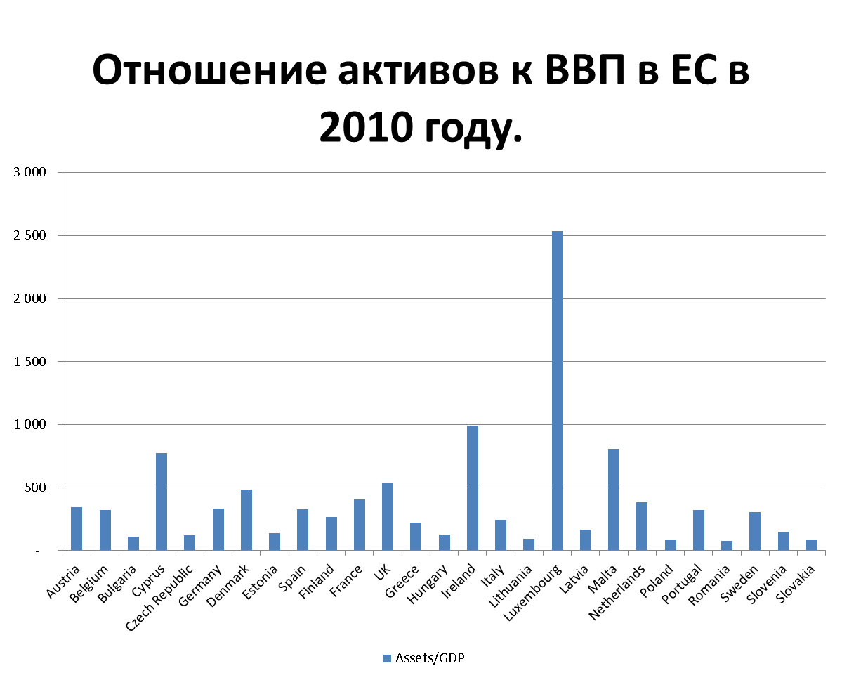
Źródło: ECB
Notes:
<номер><номер>

Slide 15
Oтношение депозитов нефинансовых организаций к ВВП в EC
<номер><номер>

Slide 16
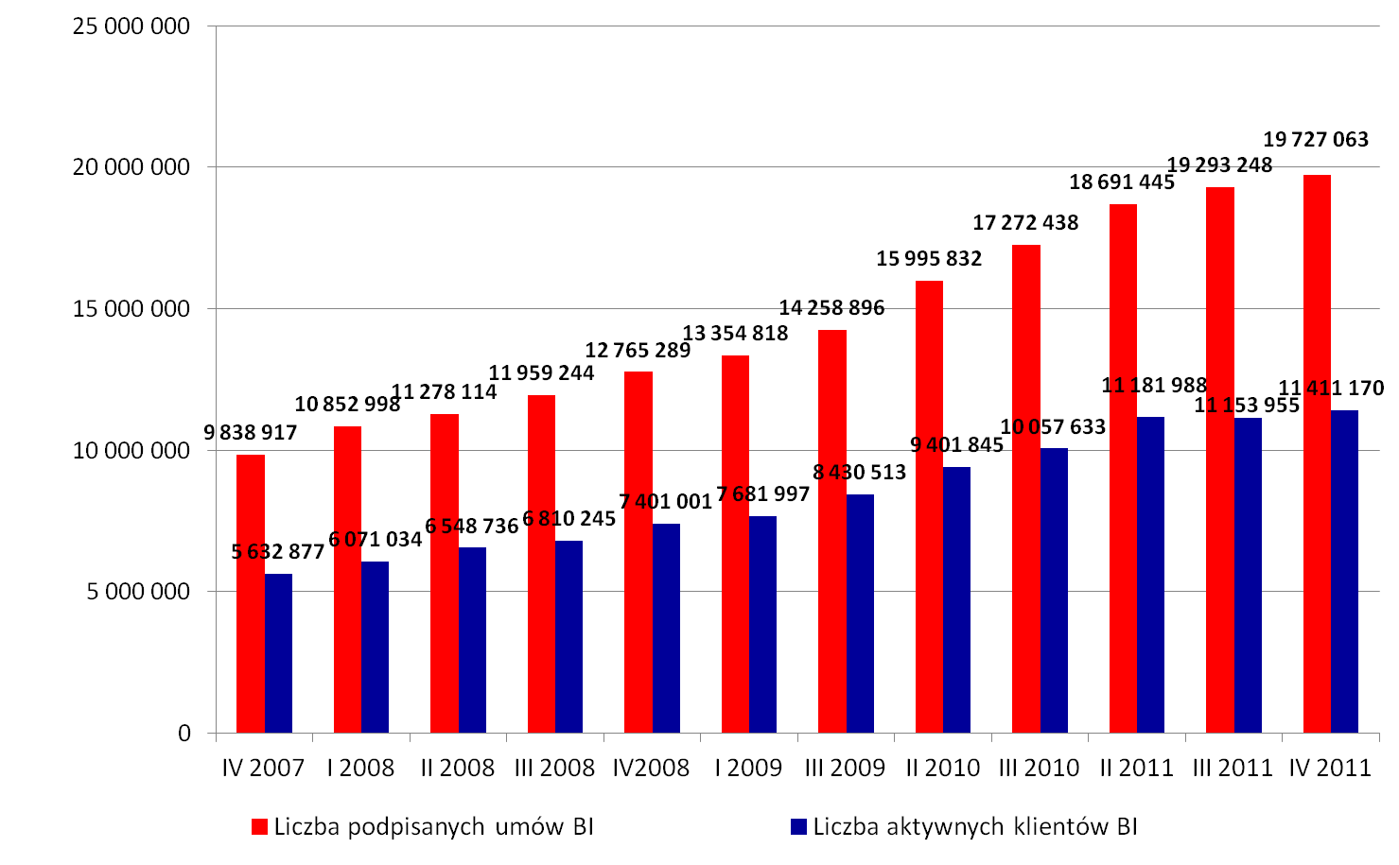
Интернет-банк (квартальные данные)
Źródło ZBP
Notes:
<номер><номер>

Slide 17
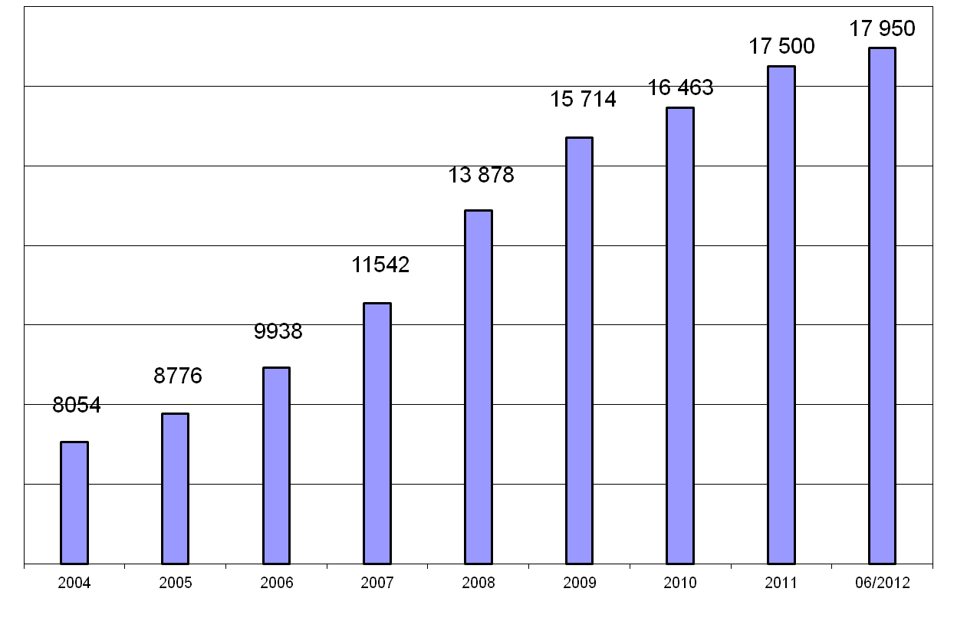
Развитие сетей банкоматов в Польше (в штуках)
Źródło: ZBP
Notes:
<номер><номер>

Slide 18
Количество карточек в обращении (в миллионах)
Источник: Национальный банк Польши
<номер><номер>

Slide 19
Польский банковский сектор:
Современный;
Эффективный;
Надежный в финансовом плане;
Перспективный.
<номер><номер>
Notes:
<номер><номер>

Slide 20
Польша и мировой кризис
Отстутствие токсичных зарубежных активов в портфелях польских банков.
Большой приток капитала для инфраструктурных проектов;
Широкий отечественный рынок;
Сбалансированная экономика, умеренный бюджетный дефицит.
<номер><номер>
Notes:
<номер><номер>

Slide 21
Безработица в 2004-2012 гг.
Источник:, Евростат
<номер><номер>

Slide 22
Кредиты для нефинансовых секторов в млд. USD
Источник: НБП, KФH
<номер><номер>

Slide 23
Депозиты нефинансовых секторов в млд. USD
Источник: НБП, KФH
<номер><номер>
Notes:
<номер><номер>

Slide 24
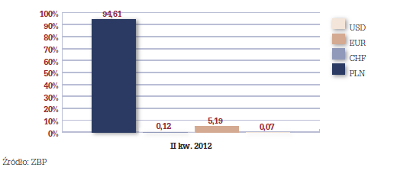
Валютная структура стоимости новых кредитов вo во втором квартале 2012 года
Notes:
<номер><номер>

Slide 25
Коэффициент безнадежных (плохих) долгов (в %)
Источник: НБП, KФH
<номер><номер>
Notes:
<номер><номер>

Slide 26
Валютный курс EUR/PLN,USD/PLN
Источник: Национальный банк Польши
<номер><номер>
Notes:
<номер><номер>

Slide 27
Польша и мировой кризис Польский экспорт в млд. EUR
прогноз
Экспорт ответственен приблизительно за 40 % BBP
Источник: Министерство экономики,
<номер><номер>
Notes:
<номер><номер>

Slide 28
Наши общие заботы
Наращивание привычки сберегать средства
Финансирование cтроительства
Финансирование инноваций
Финансирование экспорта
Реструктуризация компаний в разных отраслях промышленности
Notes:
<номер><номер>

Slide 29
Стратегия совместного роста
Поиск лучших способов управления фондами ЕС
Предложение клиентам услуг, укрепляющих доверие к банкам, но также и к государству
Меры по повышению конкурентоспособности польских фирм
Стабильность, хотя также и разнообразие, финансовых институтов
Notes:
<номер><номер>

Slide 30
Учреждения банковской инфрастуктуры
KIR SA- Национальная Расчeтная Палата
BIK SA - Бюро Кредитных Истории
Oбмен хозяйственной инфoрмацией
<номер><номер>

Slide 31
BFG-Польский Фонд Гарантии Депозитов
Все польские банки - члены Фонда
Основные задачи Фонда:
B случае банкротства банка, который является участником схемы гарантии депозита возмещать, до количества определенного согласно закону (100 000 EUR), cyммы, накопленны на счетах в банке;
Oбеспечивать финансовую помощь банкам, которые сталкивающийся с потерей платежеспособности и предпринимают реформы,
Поддерживать процессы, вовлекающие слияние подвергнутых опасности банков с сильными банками,
Cобирать и проанализировать информацию об объектах, покрытых системой гарантии, включая подготовку исследований и прогнозов относительно банковского сектора
<номер><номер>

Slide 32
Спасибо за внимание
<номер><номер>
Notes:
<номер><номер>

